Slide 1
YouTuberタイアップ動画における 影響力についての研究
情報・経営システム工学課程B1 17107790 三本 大智

Slide 2
1.テーマ設定の経緯
日常でのYouTube利用
日常でのYouTube
利用
タイアップ
動画
の視聴
実際の
購買経験
タイアップ動画の視聴
実際の購買経験
影響力への興味・関心
影響力への
興味・関心
テーマの設定

Slide 3






2.タイアップ動画のしくみ
依 頼
配信者決定
報 酬
企 業
YouTuber事務所等
売 り上げ
視聴・反響
購買意欲の向上
タイアップ動画の公開

Slide 4
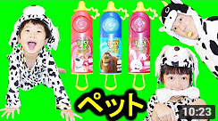
3.タイアップ動画の成功例
●視聴者のほとんどが親子であるチャンネル
●新発売のお菓子を紹介
する動画
●2017年12月11日現在、
再生回数350万回を突破！
★「ママに内緒でおやつ食べちゃった～！ペット」
ジューシードロップポップ
★Juicy Drop Pop＆Megamouth★
(2016.9.30公開)
―プリンセス姫スイートチャンネル

Slide 5
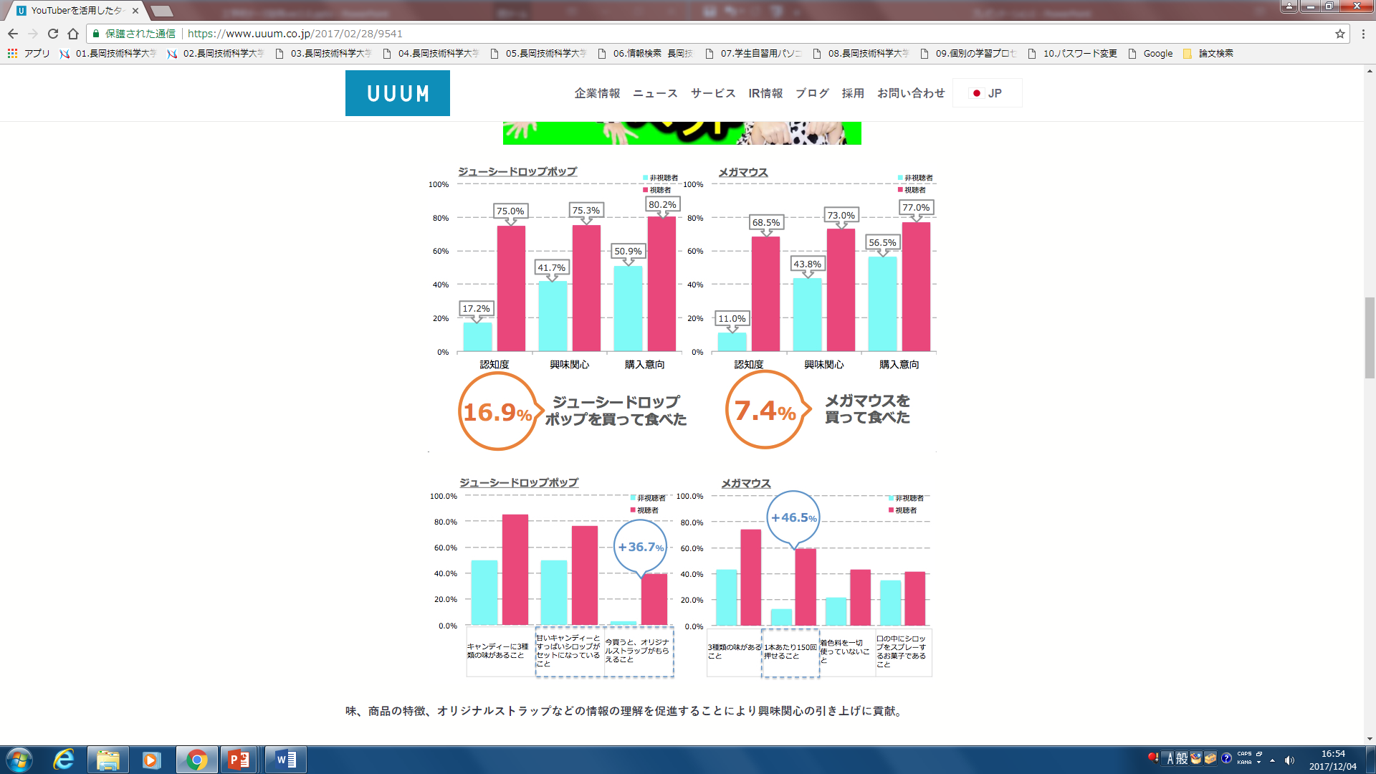
3.タイアップ動画の成功例

Slide 6
3.タイアップ動画の成功例

Slide 7
4.3.の例はなぜ成功したのか？
企業側がターゲットにしている客層と、動画の視聴者層が一致していた
⇒YouTubeアナリティクス等がうまく活用できていた
事務所所属YouTuberであった
⇒個人配信者より動画に対する負担が少なく、決まった時間内で配信しなければならない場合には特に企画から配信まですべてに時間を掛けることができる

Slide 8
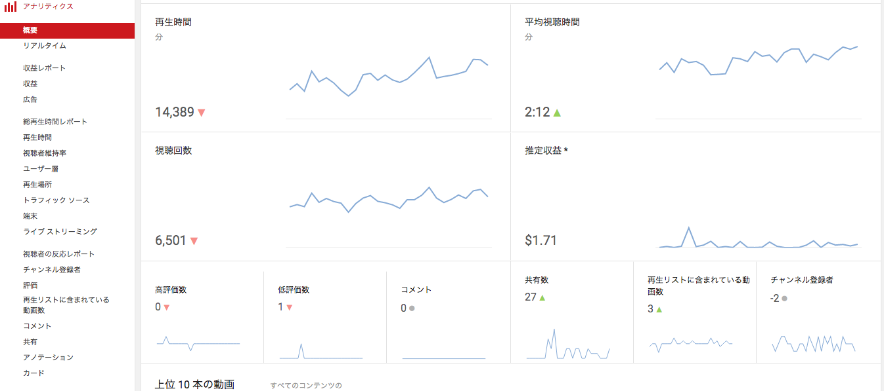
＜参考＞YouTubeアナリティクス画面①
再生時間(分)
平均視聴時間
視聴回数
推定収益
レスポンス数
共有数
再生リスト追加数
チャンネル登録者数
などの推移がリアルタイムで見られる

Slide 9
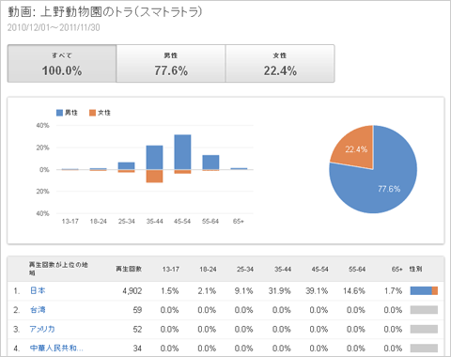
＜参考＞YouTubeアナリティクス画面②
男女比
年齢層
国籍
などの関係が
グラフで示されている

Slide 10
5.自分の研究したいこと
成功するタイアップ動画内でもその影響の広がり方や
プロモーション効果はさまざまである
動画の効果を最大限に生かすために、それぞれの
タイアップ動画の実例とその効果を研究し、より効果的な動画
でのプロモーション手法について探っていきたい！

Slide 11
6.研究を進めるにあたっての懸念
YouTubeを使ったプロモーションは最近出現した概念であるため実例が少なくなってしまわないか？
⇒有名YouTuberのほとんどが1日1～2本のペースで動画を投稿している点や、この先さらにタイアップ動画の本数が増えるだろうという予測がされている点などから、統計的に考察する場合でも十分な数の標本が抽出できると考えられる
アカウントを作成しないユーザーが視聴した場合の扱いは？
⇒アカウント非所持者はアナリティクスの一部には「その他」または推定値で数えられる

Slide 12
参考文献
1.YouTuberを活用したタイアップ動画の態度変容効果を検証
/UUUM株式会社、2017年2月28日
https://www.uuum.co.jp/2017/02/28/9541
2. ★「ママに内緒でおやつ食べちゃった～！ペット」
ジューシードロップポップ★Juicy Drop Pop＆Megamouth★
/プリンセス姫スイートtv (2016.9.30公開)
https://youtu.be/uWgNw7VktfY
ご清聴ありがとうございました！

